Slide 1
Analisi della sicurezza dei modelli per il riconoscimento facciale
Relatore:
Rebecca Montanari
Studente:
Gabriele Tassinari
Dottorando:
Nicolò Romandini

Slide 2
Introduzione
Le reti neurali e il riconoscimento facciale hanno suscitato un notevole interesse nell'ultimo decennio.
Nonostante i vantaggi del riconoscimento facciale, ci sono preoccupazioni legate alla sicurezza e alla privacy.
Questo progetto utilizza reti neurali per esplorare la tecnologia dietro al riconoscimento facciale.
Quando configurato, il riconoscimento facciale memorizza un vettore di embedding, ovvero un array
N-dimensionale che rappresenta i punti chiave del volto.
Nel progetto mi sono dunque occupato:
di invertire il riconoscimento facciale ovvero di realizzare una rete neurale che potesse generare il volto appartenente alla persona a cui corrisponde il rispettivo vettore di embedding
di effettuare attacchi di membership inference attack ovvero una tecnica utilizzata per determinare se un particolare dato è stato utilizzato per addestrare un modello di apprendimento automatico
Emergono dunque numerosi dubbi riguardanti la sicurezza dei riconoscimenti biometrici che prevedono il
riconoscimento facciale e la privacy dei dati usati nell’addestramento dei modelli

Slide 3
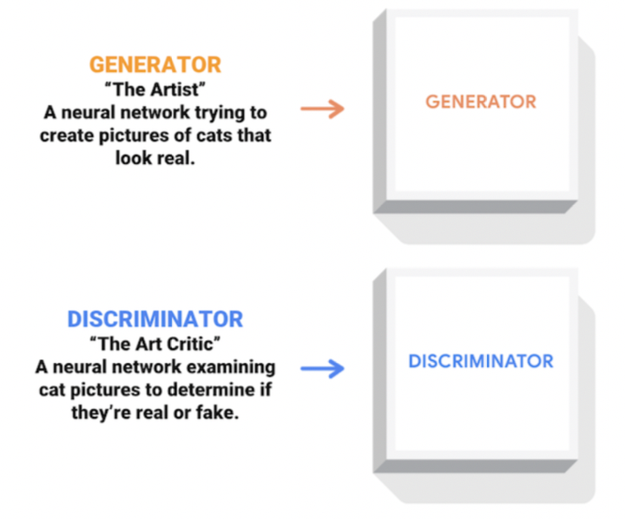
Generative adversarial network
Le Generative Adversarial Networks (GAN) sono un tipo di architettura di reti neurali artificiali composta da due componenti
principali: un generatore e un discriminatore.
Il compito del GENERATORE è imparare a generare dati che possano
ingannare il DISCRIMINATORE, facendoli apparire simili ai dati reali.
Al contrario, il DISCRIMINATORE viene allenato a distinguere correttamente i dati reali da quelli sintetici.

Slide 4
Riconoscimento facciale
1
Pre-elaborazione dell’immagine
Ridimensionamento dell’immagine e normalizzazione dei valori
L’immagine passa attraverso una CNN e viene generato un vettore di embedding, che rappresenta
il volto in uno spazio multidimensionale
2
Estrazione delle caratteristiche
I vettori di embedding vengono utilizzati per confrontare I volti e viene dunque calcolata la
distanza tra I vettori
3
Confronto Embeddings
4
Utilizzando le distanze o le similarità calcolate, è possible eseguire operazioni di riconoscimento facciale
Classificazione e identificazione
All’interno del progetto è stato usato il modello FaceNet, sviluppato da Google, per il riconoscimento facciale.
È stato introdotto nel 2015 con l’obiettivo di affrontare le sfide del riconoscimento facciale su larga scala, consentendo
di identificare e confrontare volti umani all’interno di grandi dataset.

Slide 5
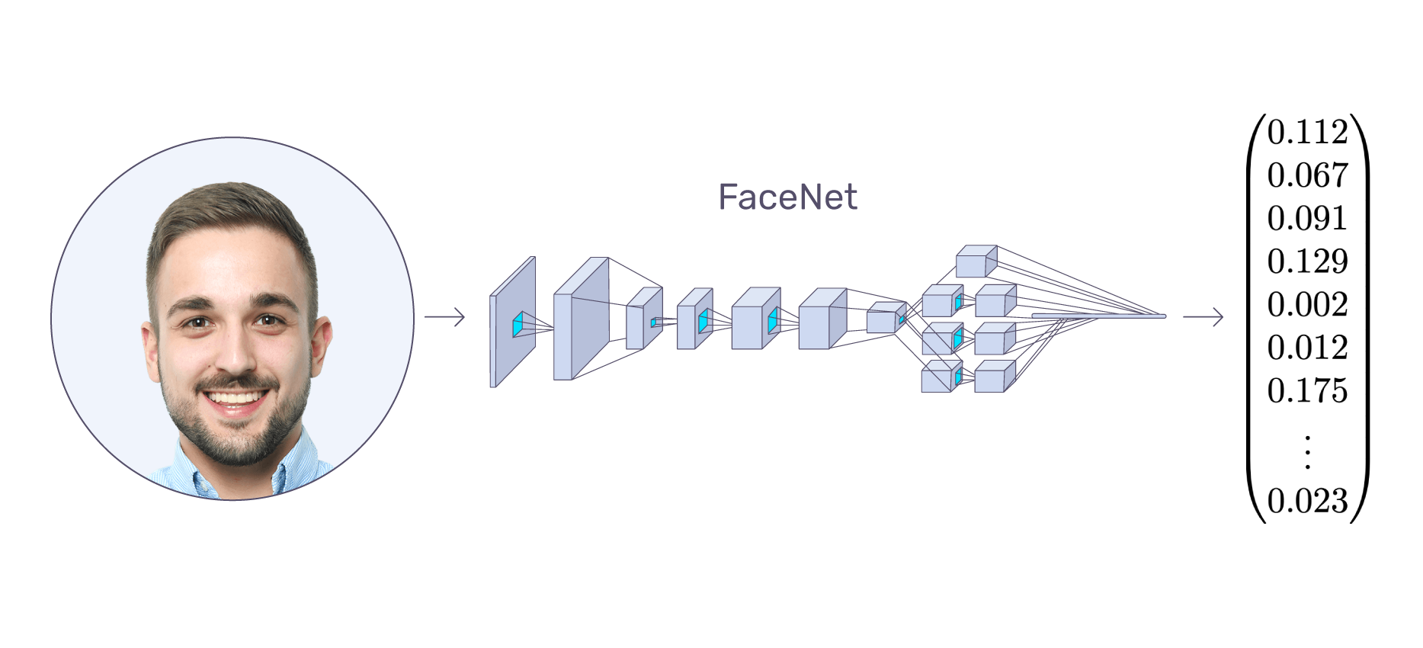
Progetto
Obiettivo:
Creazione di modelli di inversione del riconoscimento facciale che generano volti realistici utilizzando dati di embedding
Condurre test di Membership Inference Attack per valutare la sicurezza dei modelli e le possibili vulnerabilità legate alla loro generazione di volti.

Slide 6
Fase preliminare
Preprocessing
Creazione Embeddings
LFW-DeepFunneled:
Database di facce ampiamento utilizzato per la valutazione di sistemi per il riconoscimento facciale
Include 13233 immagini di volti di 5749 persone diverse
Insieme di immagini prese da Internet, caratterizzate da una grande varietà di pose, illuminazioni e sfondi
Creazione embeddings facciali:
Conversione immagini 250x250 in 160x160 per compatibilità con FaceNet
Ogni immagine è stata passata al modello FaceNet per creare il rispettivo vettore di embeddings facciale

Slide 7
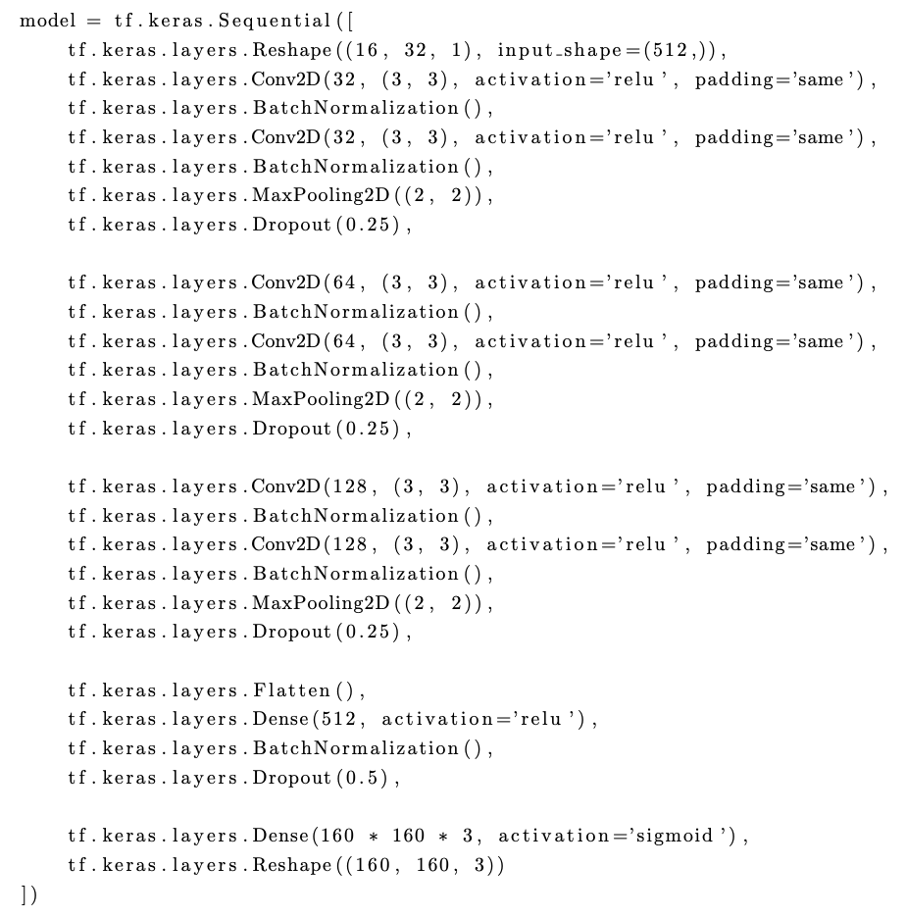
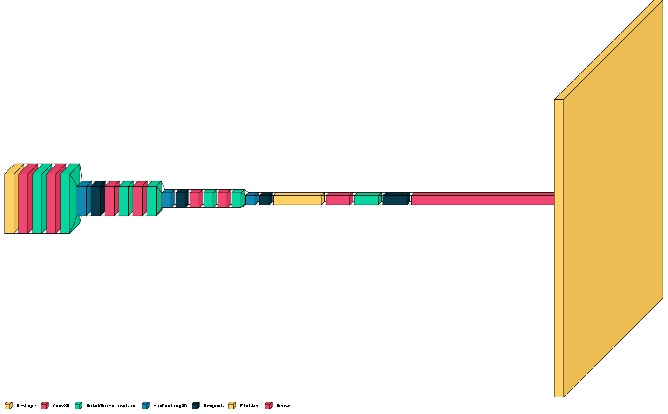
Creazione della rete
Modello trovato in modo empirico
3 blocchi convoluzionali
Modello più accurato tra quelli creati
Layer utilizzati:
Reshape
Conv2D
BatchNormalization
MaxPooling2D
Dropout
Flatten
Dense

Slide 8
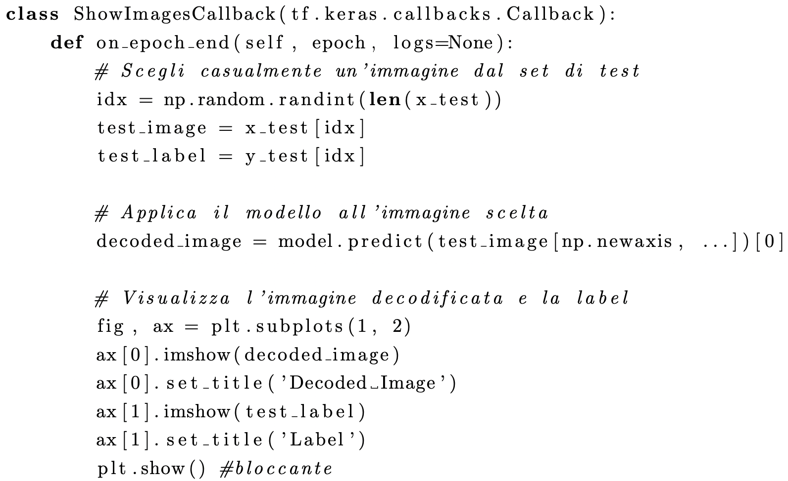
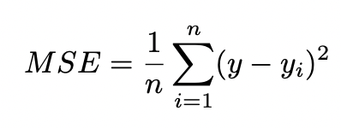
Creazione della rete
CALLBACK: Questa funzione viene chiamata al termine di ogni epoca e permette di mostrare graficamente l’avanzamento dell’apprendimento. Viene infatti mostrata l’immagine generata dal modello a confronto con la label
LOSS:
Come Loss è stata utilizzata la Mean Square Error (MSE), un tipo di funzione di loss comunemente usata in problemi di regressione, in cui l’obiettivo è di prevedere un valore continuo piuttosto che una classe
OPTIMIZER:
L’ottimizzatore ha il compito di regolare i pesi dei neuroni durante la fase di addestramento della rete, con l’obiettivo di minimizzare la funzione di loss. È stata utilizzata Adam ovvero Adaptive Moment Estimation

Slide 9

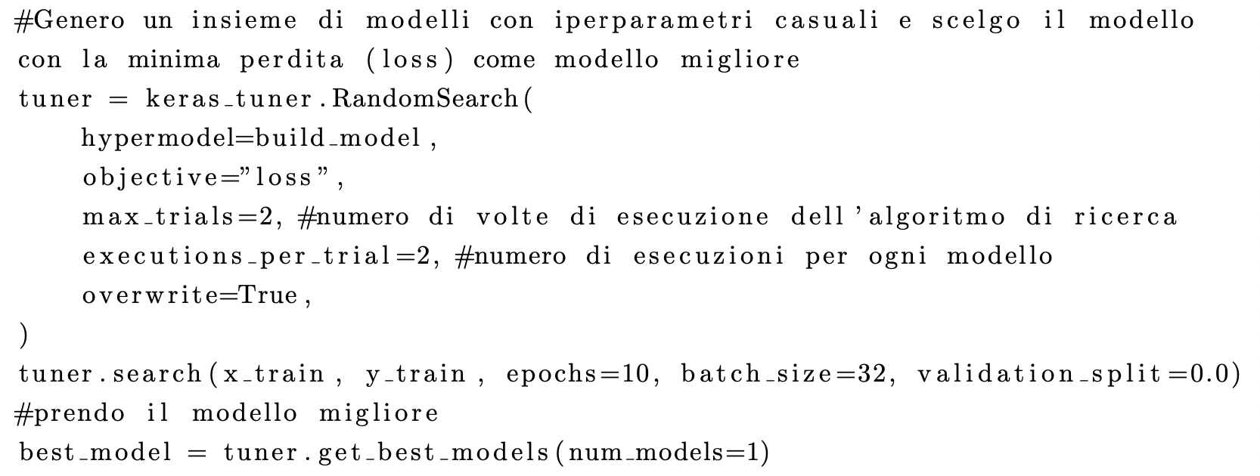
Ricerca nello spazio degli iperparametri
Gli iperparametri sono parametri che non vengono appresi dal modello durante il processo di addestramento,
ma devono essere impostati manualmente prima dell’avvio del processo di addestramento stesso.
Questa ricerca mi ha consentito di ottenere il numero ideale di blocchi convoluzionali da utilizzare.
Keras Tuner è una libreria open-source sviluppata da Tensorflow
Offre uno strumento per l’ottimizzazione automatica degli
iperparametri nei modelli di machine learning creati con Keras

Slide 10
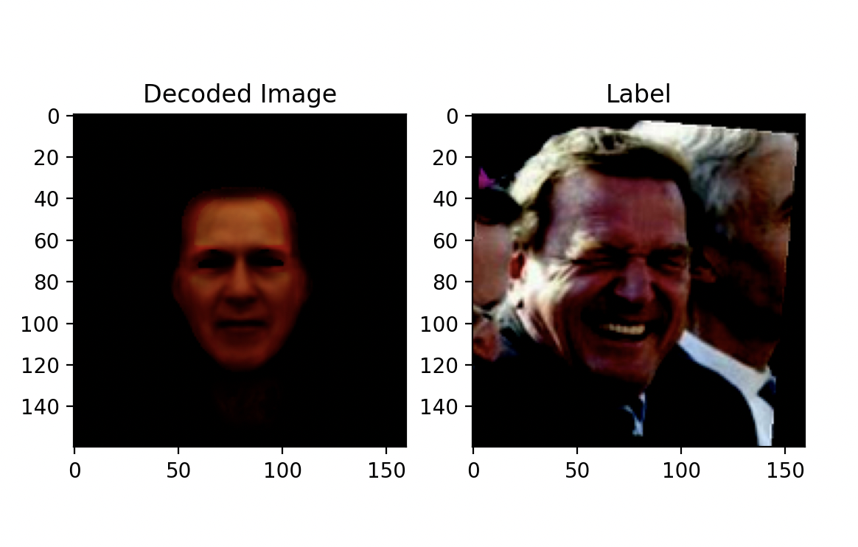
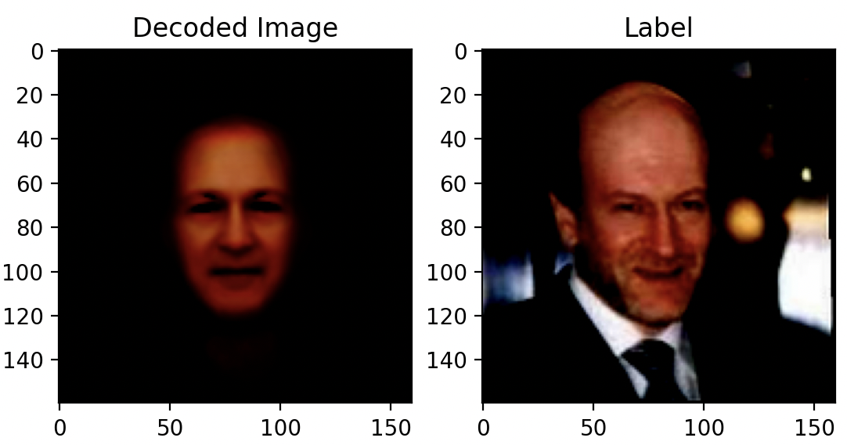
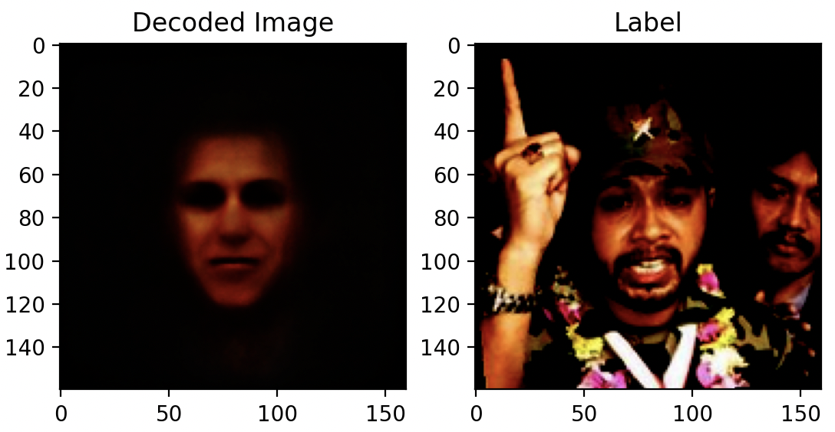
Risultati
Pre-elaborazioni del modello Facenet:
- Rimozione dello sfondo
- Rimozione di capelli, baffi, occhiali, etc.
- Raddrizzare frontalmente il volto
Se si sottopongo al modello allenato input
del TEST SET, si ottengono i seguenti risultati:

Slide 11
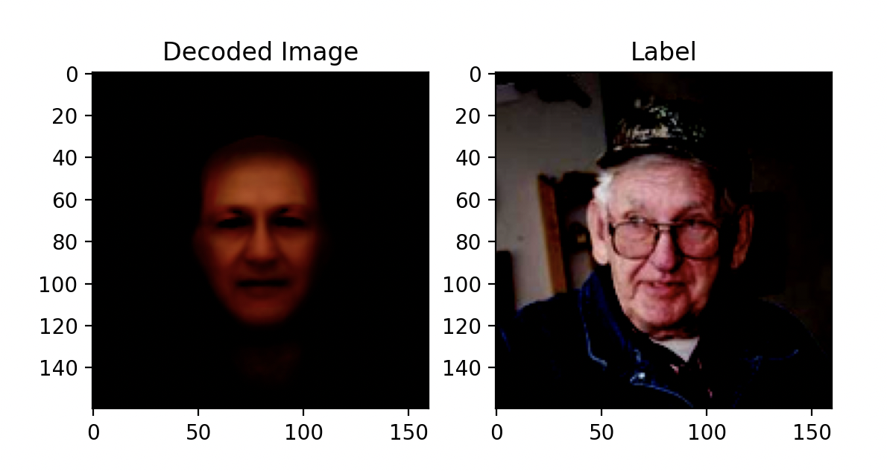
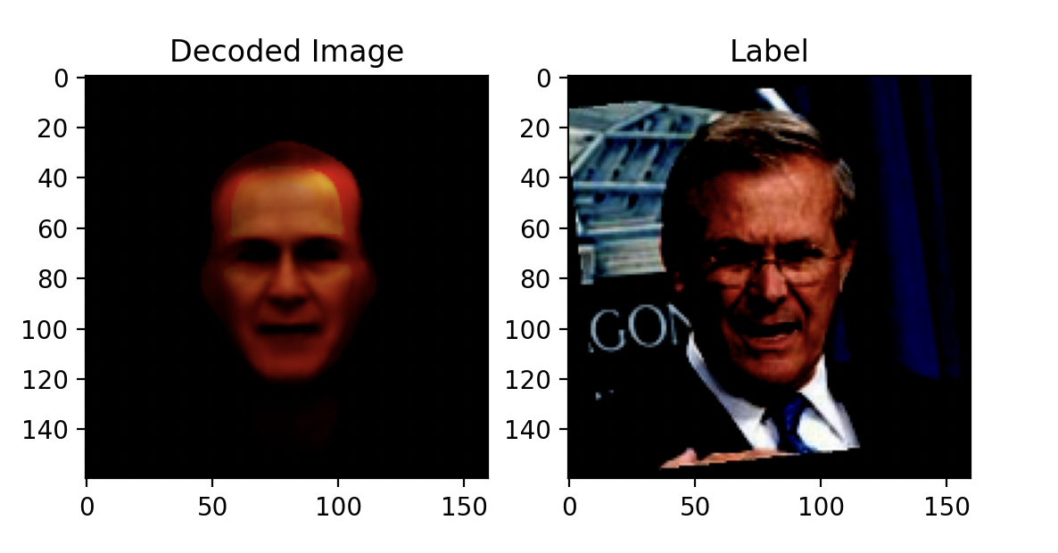
Membership inference attack
La Membership Inference Attack è una tecnica utilizzata per determinare se un particolare dato è stato
utilizzato per addestrare un modello di apprendimento automatico.
Obiettivo:
Identificare se un'istanza di dati specifica fa parte del set
di addestramento di un modello.
Il risultato dei test mostra infatti come ci sia un’accuratezza maggiore se è sottoposto al modello un
input del train set rispetto ad uno del test set:
Test dataset
Train dataset

Slide 12
Conclusione
Il progetto ha avuto dunque un risultato positivo, si è infatti mostrato come sia stato possibile: - Ricostruire un volto
- Condurre un Membreship Inference Attack
Lavori futuri:
- Estendere e migliorare questo progetto per realizzare volti sempre più accurati ed anche 3D
- Verificare che altri sistemi di riconoscimento biometrico non siano minati da questo progetto
- Esaminare che le reti neurali in generale non rappresentino minacce a sistemi informatici già esistenti

